Slide 1



Impact de la proximité à la Seine sur les prix et l’attractivité des logements Airbnb à Paris
Projet Data – Huvelle Karim– Juillet 2025

Slide 2
Contexte & Problématique
Contexte
Paris se prépare pour les Jeux Olympiques 2024.
Un projet de réhabilitation de la Seine prévoit notamment des zones de baignade.
Cette transformation pourrait dynamiser l’attractivité touristique des bords de Seine.
Airbnb, acteur clé de l’hébergement temporaire, est concerné par ces évolutions
Problématique
La proximité à la Seine influence-t-elle les prix et l’attractivité des logements Airbnb à Paris ?
Objectifs de l’analyse
Comparer les prix moyens des logements selon leur distance à la Seine.
Évaluer l’attractivité via le nombre moyen d’avis.
Identifier les quartiers stratégiques pour les hôtes Airbnb.

Slide 3
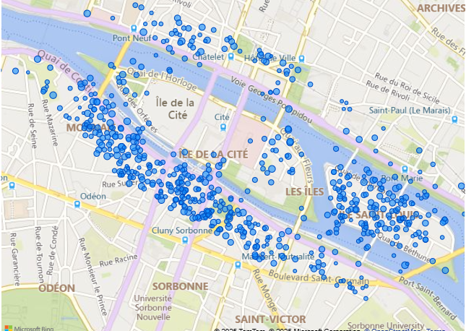
Données & Préparation
📁 Sources
Airbnb Get Data (septembre 2024, décembre 2024, mars 2025)
GeoJSON des quartiers parisiens
Tracé de la Seine via OSM (OpenStreetMap)
🧹Préparation
Filtrage intra-muros (via latitude / longitude)
Logements entiers & actifs
Suppression des lignes avec prix manquant
NaN dans reviews_per_month → 0
Suppression des outliers sur price et minimum_nights (IQR)
📍Enrichissement & visualisation
Ajout distance à la Seine (GeoPandas + Shapely)
Ajout prix moyen journalier et jointure avec calendar
Création des listings enrichis dans Jupyter
Intégration dans Power BI
3 pages : Vue globale, par distance, par quartier
Zoom sur les logements “très proches” (< 200 m de la Seine)

Slide 4
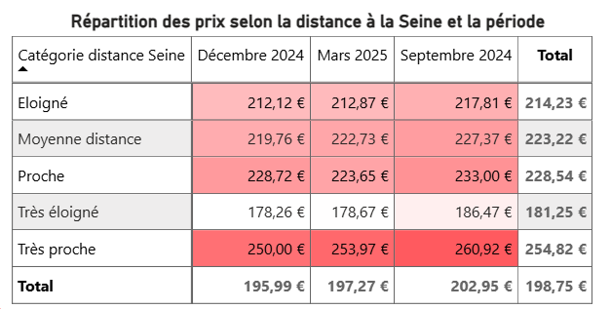
Analyse exploratoire – Évolution des prix selon distance & période
📌 Observations principales : • Les logements très proches de la Seine sont en moyenne 40 % plus chers que ceux très éloignés • Les prix augmentent nettement à mesure que l’on se rapproche de la Seine • En septembre, les prix sont globalement plus élevés qu’en décembre et mars • En zone “proche”, décembre dépasse mars, ce qui suggère une attractivité locale spécifique
📏 Catégories de distance à la Seine : • Très proche : moins de 200 m • Proche : 200 m à 500 m • Moyenne distance : 500 m à 1 km • Éloigné : 1 km à 1,5 km • Très éloigné : plus de 1,5 km

Slide 5
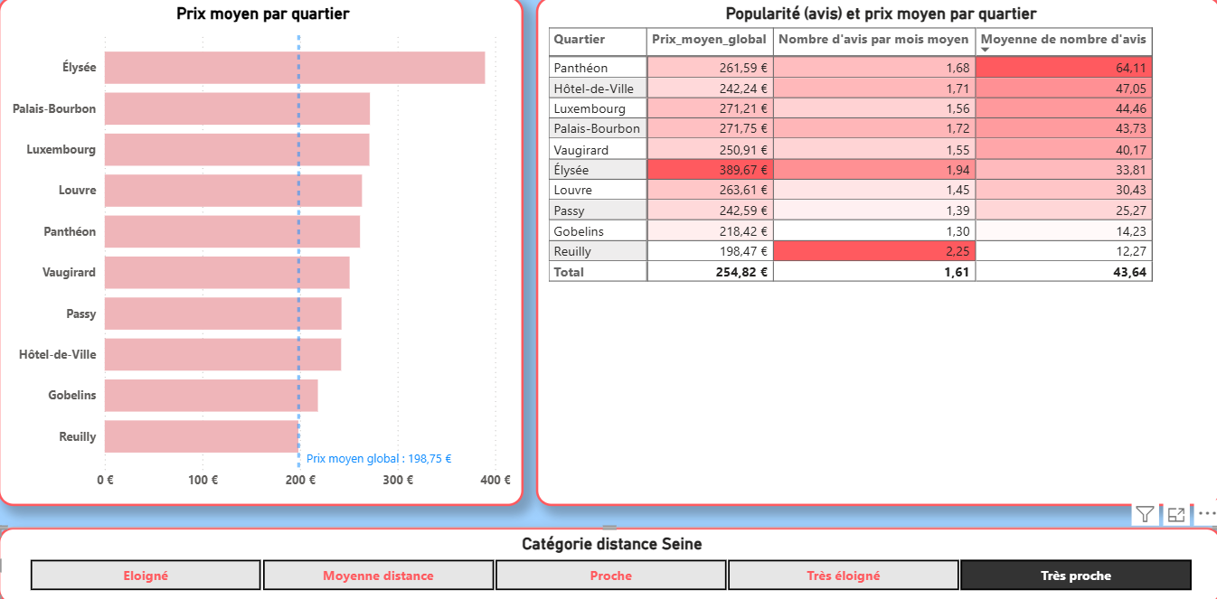
Analyse par quartier
🔍 Observations principales
• Élysée : déjà cher, et encore plus en se rapprochant de la Seine → effet “quartier prestigieux renforcé par la proximité au fleuve”
• Bourse : quartier le plus populaire (musées, restaurants, vie nocturne)
• Reuilly : très rentable, proche de la Seine, prix modérés, fort nombre d’avis
• Rive droite / rive gauche : contrastes notables en prix et attractivité

Slide 6
Recommandations
🎯 Pour les hôtes Airbnb
Cibler les zones attractives mais encore abordables, comme Reuilly ou les quartiers à fort taux d’occupation et prix raisonnables.
Mettre en avant dans les annonces : la proximité aux quais, monuments, infrastructures de baignade, etc.
Adapter les prix selon la saisonnalité, en tenant compte des pics observés (septembre plus cher, mars moins cher).
📌 Pour les plateformes
Suivre l’impact réel des projets de baignade (fréquentation, prix, taux de réservation).
Accompagner les hôtes avec des données sur l’attractivité et les tendances locales.

Slide 7
Ouvertures & pistes futures
🔬 Enrichissements possibles
Étendre la période analysée, avant et après les JO.
Croiser avec d'autres données : météo, événements culturels, flux touristiques, données de Booking ou Abritel.
Ajouter des couches géographiques : monuments, transports, nature du quartier.
📊 Approches analytiques avancées
Modélisation prédictive (prix, nombre d’avis).
Clustering des quartiers selon attractivité, saisonnalité, rentabilité.
Analyse de l’impact d’événements majeurs (ex : JO, Tour de France) sur le marché Airbnb.

